Slide 1
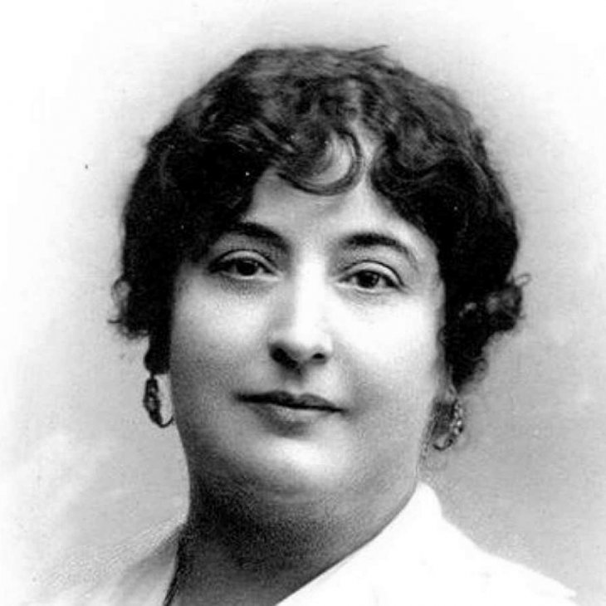
+Carmen de Burgos Segui+ 10/12/1867 (Rodalquilar) 09/10/1932 (Madrid)

Slide 2
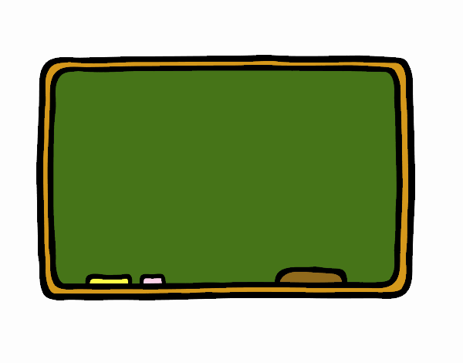
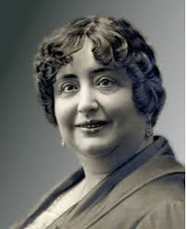
+Biografía+
Carmen de Burgos Seguí, también conocida como “Gabriel Luna”, “Perico el de los Palotes”, “Raquel”, “Honorine”, “Marianela”…, fue una escritora, feminista, política, conferenciante, maestra, pionera, traductora y protagonista de una sociedad nueva. Se casó a los quince años y tuvo una hija llamada María Álvarez de Burgos.

Slide 3
+Vida Profesional+
Como feminista y política activa, se dedicó a luchar por los derechos de las mujeres. Como periodista comenzó a trabajar en el periódico “Almería Bufa”, colabora en la prensa madrileña, ingresando en la redacción del Diario Universal con una columna titulada “Lectura para la Mujer”.
Como novelista, publica más de 50 obras literarias como: “El tesoro del Castillo”, “Senderos de vida” y “El veneno del Arte”.

Slide 4
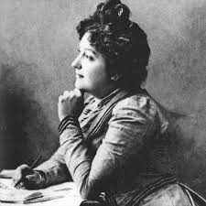
+Reconocimiento+
Fue la primera mujer periodista que ejerce las primeras tareas de calle.
Fue la primera mujer corresponsal de guerra de España.

Slide 5
Ana Teruel Pérez sexto

